Slide 1
Terre des Hommes
&
Bilan initial de santé
(Partie 4)

Slide 2
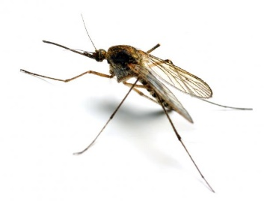
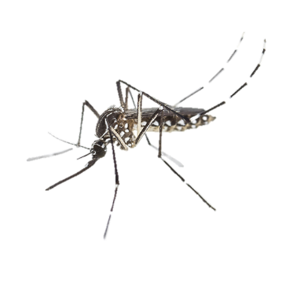
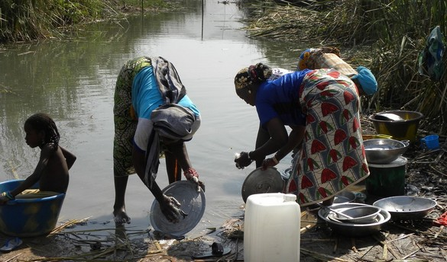
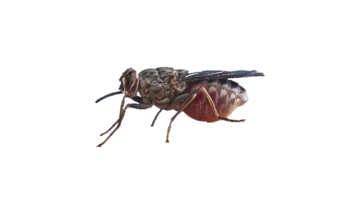
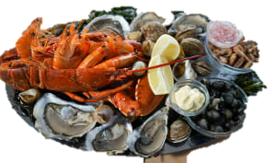
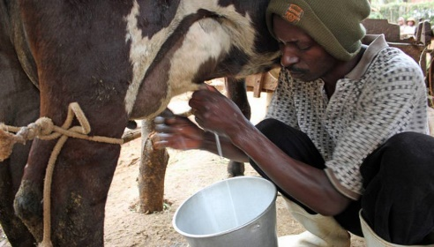
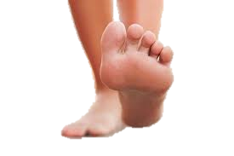

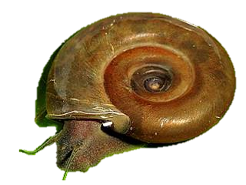
PARASITOSES
AFRICAINES

Slide 3
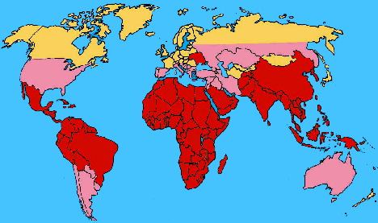
PARASITOSES GLOBALEMENT
*
*
*
*
*
*
*
*
=origines habituelles de nos patients TDH

Slide 4
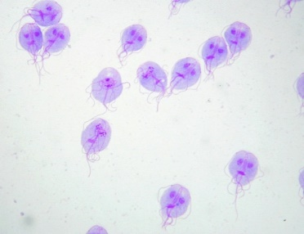
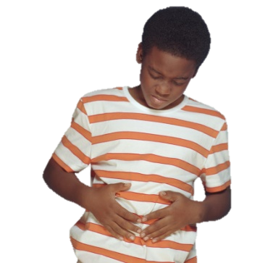

1. GIARDIA LAMBLIA
La plus fréquente des parasitoses intestinale (200 millions de personnes en Afrique mais aussi présente en Europe)
> 50% des cas asymptomatiques ou dure 1 à 3 semaines → bénin.
Symptômes (surtout chez les enfants):
Inconfort abdominal, diarrhées, malabsorption, perte de poids
Fièvre, fatigue
Diagnostic: Examen des selles à faire 3 fois à plusieurs jours d’intervalle → kystes
Traitement: Flagyl® (métronidazole)
+/-

Slide 5
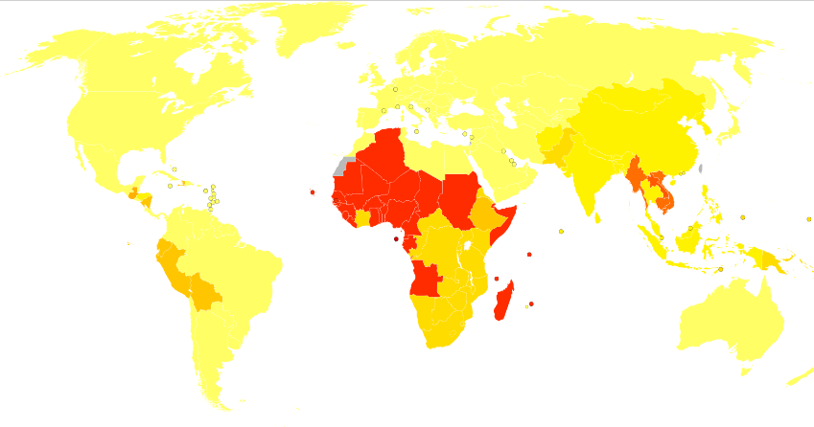
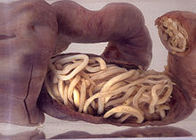
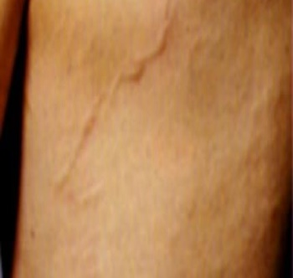
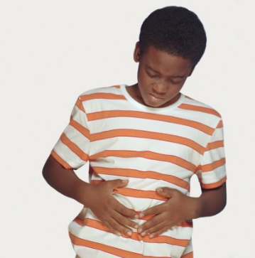

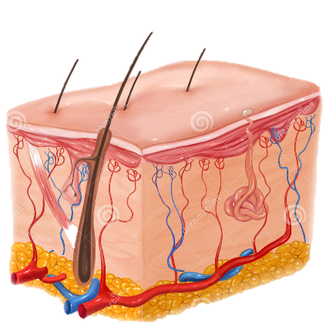

2. ASCARIS LUMBRICOIDES
1.5 milliard d’individus dans le monde.
Infection chronique avec survie d’environ 1 an chez l'homme
ASP: aspect zébré
Inconfort abdominal, diarrhées → malnutition, retard de croissance
cycle entéro-pulmonaire: Toux, respiration sifflante, fièvre (syndrome de Löffler),
Complications: obstruction intestinale, appendicite, pancréatite, perforation GI, angiocolite
Diagnostic: d’œufs dans les selles à l’examen au microscope (délai de min. 2 mois après la contamination pour la larve soit adulte et ponde des œufs).
Traitement: Vermox® (mebendazole)
+/-
+/-
+/-

Slide 6
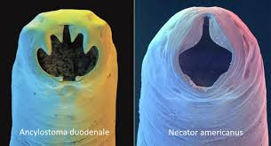
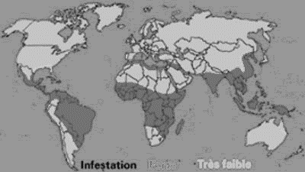
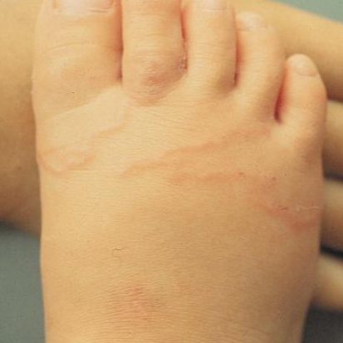
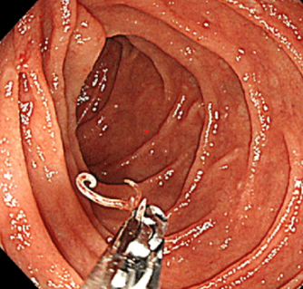
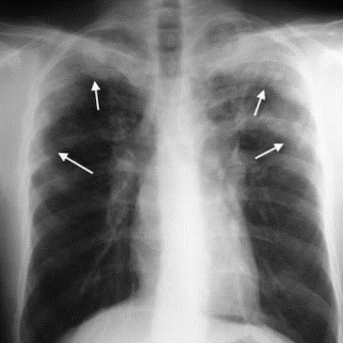
3. ANKYLOSTOMES
(hookworm)
*
*
*
*
*
*
*
*
Cycle entéro-pulmonaire
Cutané: éruption papulo-vésiculaire prurigineuse au point d'entrée (larva migrans cutanée)
Digestifs : Douleurs épigastriques, colique, anorexie, flatulences, diarrhée, perte de poids, anémie ferriprive (perte de sang)
Respiratoire: Toux, un wheezing, pneumonie, hémoptysie (syndrome de Löffler)
Diagnostic → Identification des œufs dans les selles.
Traitement: Vermox® (mebendazole)
+/-
+/-
+/-

Slide 7
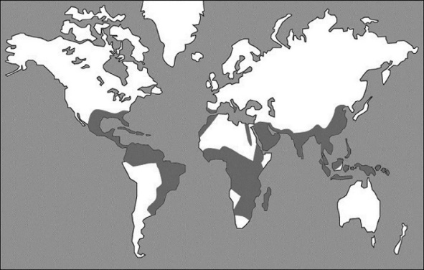
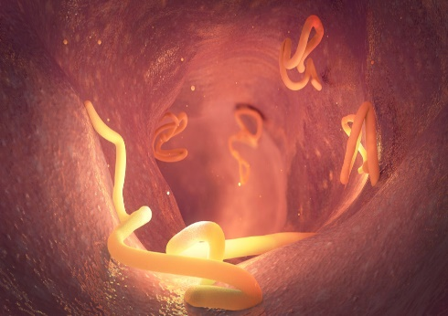
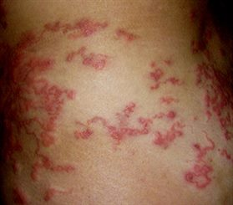
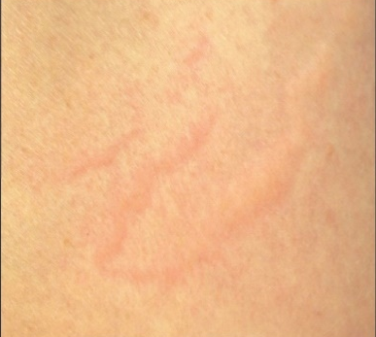
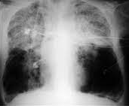
4. ANGUILLULOSE = Strongyloides stercoralis
Peu/pas de symptômes au début mais auto réinfection et persistance pendant des décennies.
Digestifs: inflammation du duodénum →douleurs abdominales, diarrhées, constipation, irritation anale.
Cutanés: papules (points de pénétration), réactions allergiques locales (urticaire aigüe , démangeaisons).
Respiratoires: toux irritative qui évoque un asthme (syndrome de Löffler
Complications: Risque d’hyper-infection si immunosuppression → fièvre, amaigrissement, anorexie, asthénie sévère, septicémies, abcès pulmonaires et cérébraux avec germes d'origine digestive,
Diagnostic: sérologie, éosinophilie+++, selles peu sensibles, Vers de 2 à 3 mm → dur à voir
Traitement: Albendazole, ivermectine
+/-
+/-
+/-

Slide 8
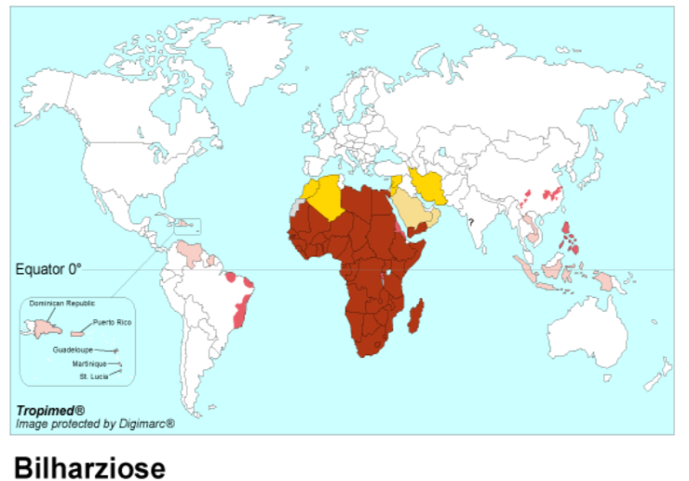
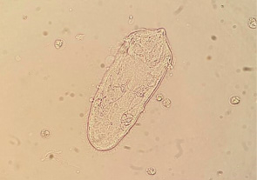
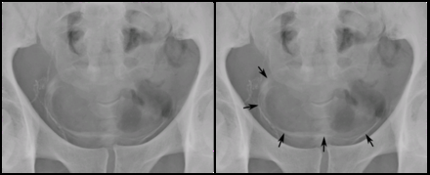
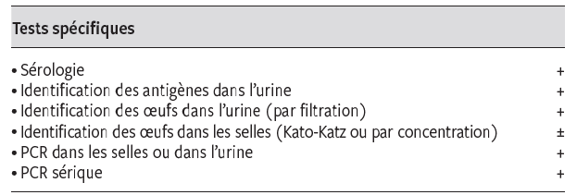
5. BILHARZIOSE (SCHISTOSOMIASE)
Fièvre (de Katayama), toux, fièvre, douleurs abdominales, diarrhées, nausée/vomissement, anorexie, lésions maculo-papuleuses ou vésiculeuses au niveau du site de pénétration, hématurie
http://www.safetravel.ch
(Bâle)
Examen des urines
Vessie calcifiée
  Traitement → praziquantel: 40 mg/kg en 1 prise avec 2 doses à 4 semaines d'intervalle + contrôle urinaire après.
+/-
+/-
+/-

Slide 9
Ivermectine
Pour traiter le COVID-19 chez les TDH?
NON !!! C’est pour traiter…..

Slide 10
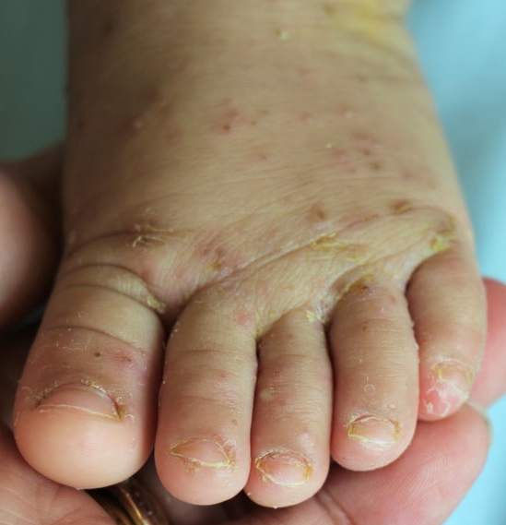
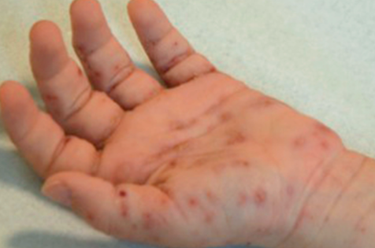
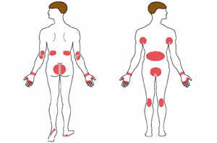
6. LA GALE
Sarcoptes scabiei

Slide 11
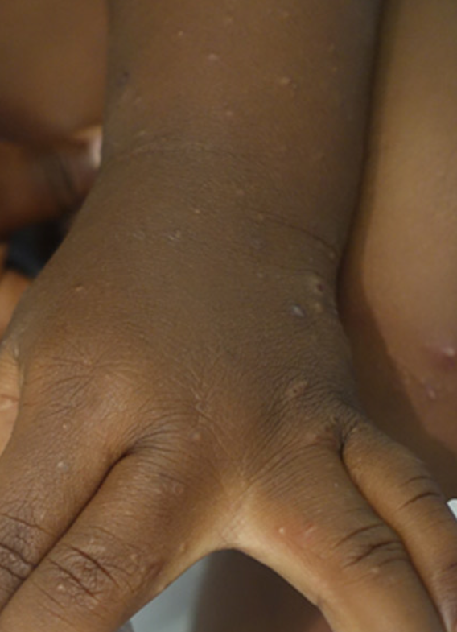
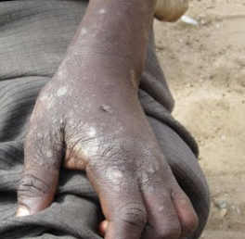
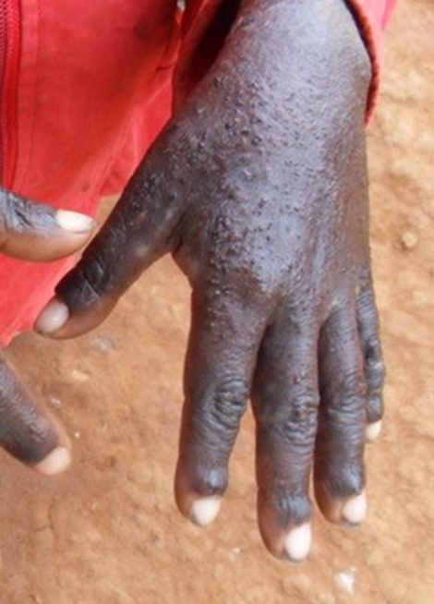
LA GALE
Sarcoptes scabiei
Si suspicion de gale:
Débuter un traitement avant le transfert à Massongex
  Si < 15 kg : Crème perméthrine 5%, appliquer 1x sur l’entier du corps le soir au coucher et rincer au minimum 8h après l’application, à répéter à J10.
  Si > 15 kg : Ivermectine: 200mcg/kg, 1 dose unique avant le départ, à répéter à J10.
Gale «norvégienne»

Slide 12

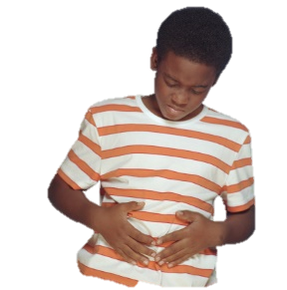

VOYAGE EN AFRIQUE ET…
+/-
+/-
+/-
+/-
PENSER PARASITOSE !

Slide 13
  LABORATOIRE
  UTILE

Slide 14
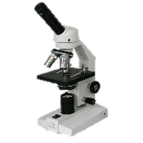
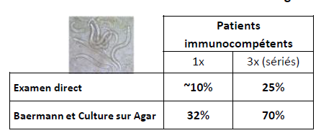
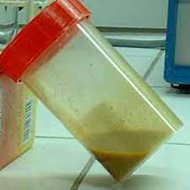
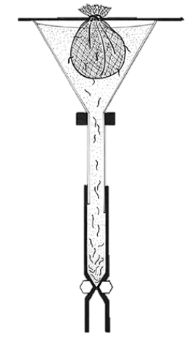
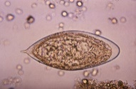
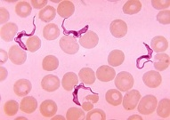
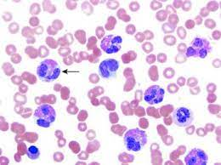
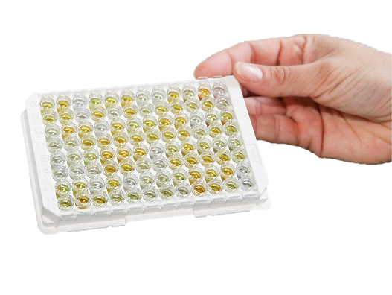
BILAN PARASITO
Examen direct/culture
3 examens de selles avec 48h d’intervalle entre chaque selles
Selles/urines/sang
L’immunosuppression augmente la sensibilité de la coproculture
Sang
Eosinophilie
Sérologies/ PCR
L’immunosuppression diminue la sensibilité des sérologies

Slide 15
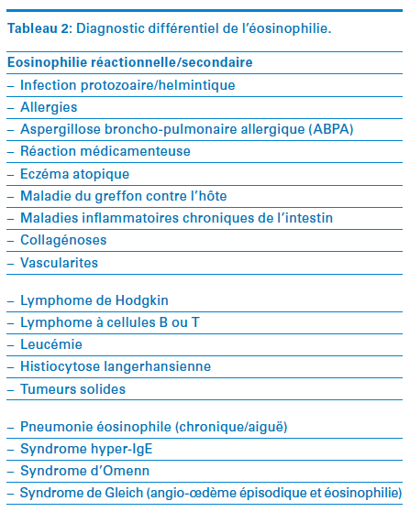
RECHERCHE EOSINOPHILIE
Hyper-éosinophilie si > 500/mm3
Eosinophilie présente chez 14-40% des patients qui voyages!
L’éosinophilie n'est ni sensible ni spécifique des parasitoses !
*
*Le syndrome d'Omenn est un trouble inflammatoire caractérisé par une érythrodermie, une desquamation, une alopécie, des diarrhées chroniques, un retard de croissance staturo-pondérale, adénopathies, et une hépatosplénomégalie, associés à un déficit immunitaire combiné sévère
**Le syndrome de Gleich associe un angio-oedème épisodique non allergique, une hyperéosinophilie et une augmentation des immunoglobulines M (IgM).
**

Slide 16
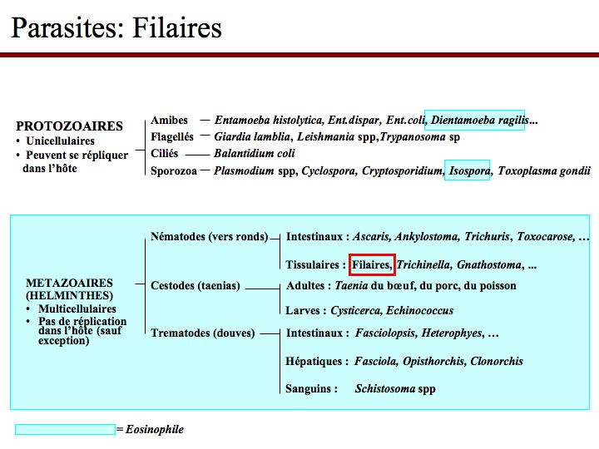
EOSINOPHILIE
Quels parasites ?
1
dans l’eau sale
1 à 15 microns
forment des kystes et 1 germe peut suffire à faire une infection
2
3
4
Strongyloïdes
(vers plats)
5
6
+
La gale (arthropode)
SURTOUT LES HEMINTHES ET PROTOZOAIRES

Slide 17
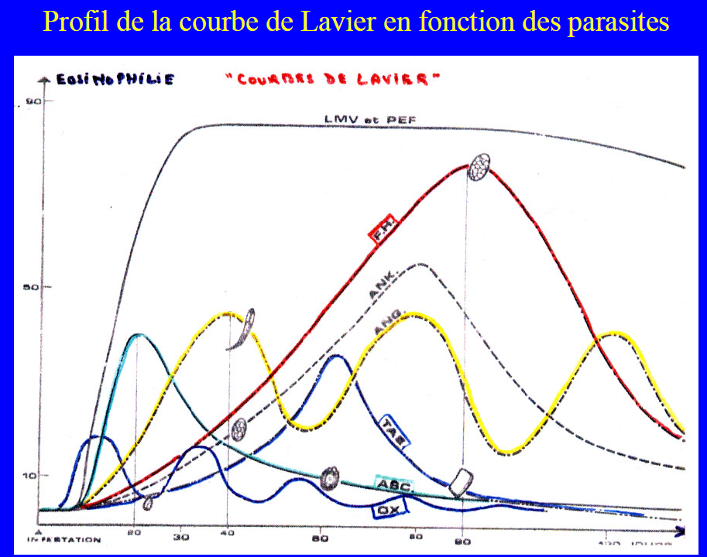
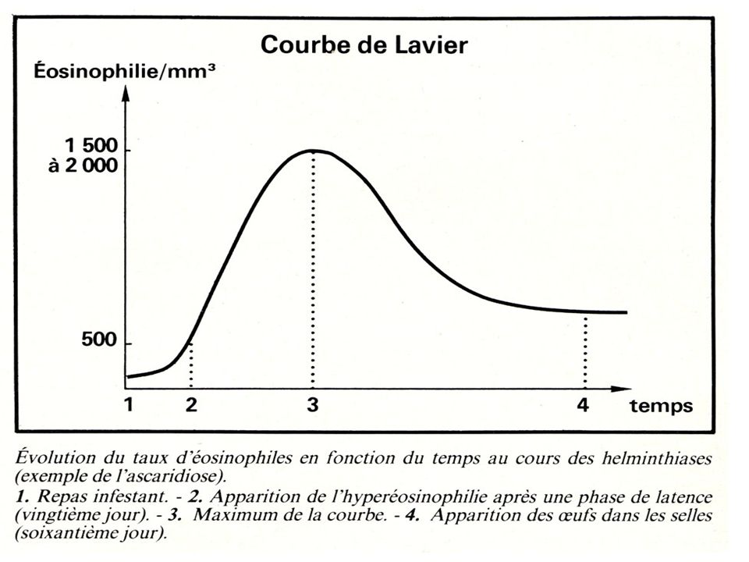
L’EOSINOPHILE DANS LE TEMPS
Luc PARIS, Parasitologie-Mycologie
Groupe Hospitalier Pitié-Salpêtrière, 2008
Evolution de l’éosinophilie après un traitement antiparasitaire efficace
Phase d’invasion
Phase d’invasion
Phase d’invasion
traitement
Phase d’état
Phase d’état
HELMINTHES
Phases d’invasion (1 semaine à 3 mois) → Hyper éosinophilie → dépistage plutôt par la sérologie
Phase d’état (> 6-12 mois) → éosinophilie souvent normale → dépistage plutôt par examen direct

Slide 18
  TRAITEMENTS

Slide 19
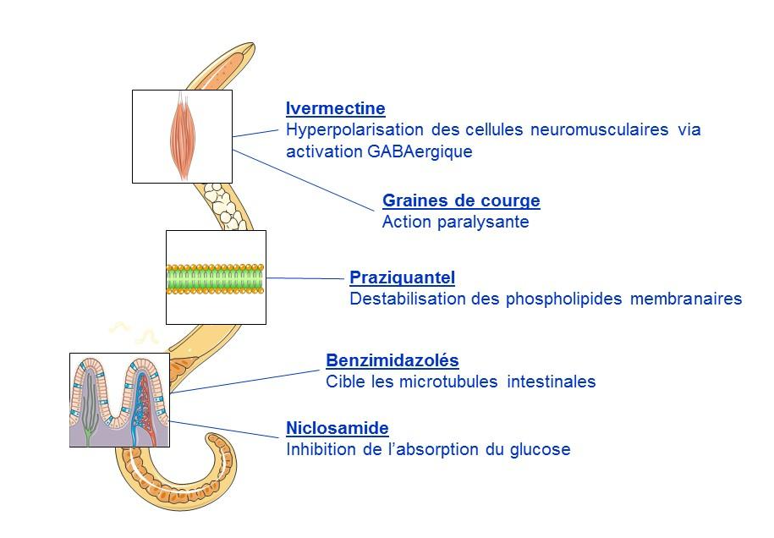
LES TRAITEMENTS ANTI PARASITAIRES
mébendazole (Vermox®)
flubendazole (Fluvermal®)
albendazole (Zentel®)
triclabendazole (Egaten®)

Slide 20


TRAITEMENT EMPIRIQUE DES PARASITOSES
Vermox® (mébendazole): 100mg 2x/j pendant 3 jours
Flagyl® (métronidazole): 15mg/kg 3x/j pendant 5 jours
Pourquoi ce choix ?
* Les plus fréquent chez patients originaire d’Afrique sub-saharienne (et Asie du Sud-Est)
* Eosinophilie : Ascaris, Ancylostoma, Strongyloides, Toxocara, Trichinella, Schistosoma, Fasciola

Slide 21
MESSAGES
Les parasitoses Africaines les plus fréquentes font surtout de la fièvre, des symptômes GI, cutanés et de la toux.
Les signes indirects sont les retard staturo-pondéraux, les ralentissement du développement psychomoteur, l’anémie, l’éosinophilie.
Un traitement combiné de Vermox®/Flagyl® (ou Zentel®) en traite la majorité.
Notes:
Un peu d’histoire
Quick a proposé le temps de Quick ou temps de prothrombine en 1935, il préparait le réactif thromboplastine nécessaire à cette mesure à partir de la substance grise du cerveau humain. Il fallait éviter toute contamination avec du sang qui contient les facteurs coagulants.
Il y a exactement 50 ans (en 1954) était proposé par WRIGHT une zone thérapeutique pour le traitement par AVK, le temps de Quick du patient devait être 2 à 2,5 fois celui du témoin. Mais très rapidement des préparations commerciales de thromboplastine allaient apparaître sur le marché, et le plus souvent le cerveau entier de lapin (substance grise et substance blanche non débarrassée de ses méninges) était utilisé. L’élimination de sang contaminant pouvait être imparfaite.
Cette substitution commode de réactifs commerciaux a eu le grand inconvénient d’ignorer que le rapport TQ patient /TQ témoin était différent selon le réactif utilisé alors qu’une zone thérapeutique était disponible, mais pour la thromboplastine humaine.
Il en a résulté l’utilisation d’une anticoagulation plus profonde aux Etats-Unis qui utilisaient les réactifs commerciaux (en général de lapin), alors que la Grande-Bretagne avait standardisé un réactif d’origine humaine : la thromboplastine de Manchester de Léon Poller.
Des études dans ce pays et au Canada montrèrent alors que le rapport de 2 à 2,5 obtenu avec de la thromboplastine d’origine humaine était équivalent au rapport 1,5 à 2 pour le réactif de lapin.
Cette constatation a entraîné la préparation de 3 thromboplastines de référence : humaine, lapine ou bovine (dans le cas du test d’Owren) dont l’ISI est par définition égale à 1.
Il suffisait ensuite aux fabricants de thromboplastine de déterminer l’ISI de leur thromboplastine comparativement à la préparation de référence internationale en respectant l’espèce (lapin, bovin, humain).
Ainsi il devenait indiscutable que l’INR était essentiel pour faire en sorte que les résultats soient les mêmes d’un laboratoire à un autre, même si ces laboratoires utilisaient des réactifs différents.

Slide 22
On a oublié une parasitose importante…
LA MALARIA !
Notes:
Un peu d’histoire
Quick a proposé le temps de Quick ou temps de prothrombine en 1935, il préparait le réactif thromboplastine nécessaire à cette mesure à partir de la substance grise du cerveau humain. Il fallait éviter toute contamination avec du sang qui contient les facteurs coagulants.
Il y a exactement 50 ans (en 1954) était proposé par WRIGHT une zone thérapeutique pour le traitement par AVK, le temps de Quick du patient devait être 2 à 2,5 fois celui du témoin. Mais très rapidement des préparations commerciales de thromboplastine allaient apparaître sur le marché, et le plus souvent le cerveau entier de lapin (substance grise et substance blanche non débarrassée de ses méninges) était utilisé. L’élimination de sang contaminant pouvait être imparfaite.
Cette substitution commode de réactifs commerciaux a eu le grand inconvénient d’ignorer que le rapport TQ patient /TQ témoin était différent selon le réactif utilisé alors qu’une zone thérapeutique était disponible, mais pour la thromboplastine humaine.
Il en a résulté l’utilisation d’une anticoagulation plus profonde aux Etats-Unis qui utilisaient les réactifs commerciaux (en général de lapin), alors que la Grande-Bretagne avait standardisé un réactif d’origine humaine : la thromboplastine de Manchester de Léon Poller.
Des études dans ce pays et au Canada montrèrent alors que le rapport de 2 à 2,5 obtenu avec de la thromboplastine d’origine humaine était équivalent au rapport 1,5 à 2 pour le réactif de lapin.
Cette constatation a entraîné la préparation de 3 thromboplastines de référence : humaine, lapine ou bovine (dans le cas du test d’Owren) dont l’ISI est par définition égale à 1.
Il suffisait ensuite aux fabricants de thromboplastine de déterminer l’ISI de leur thromboplastine comparativement à la préparation de référence internationale en respectant l’espèce (lapin, bovin, humain).
Ainsi il devenait indiscutable que l’INR était essentiel pour faire en sorte que les résultats soient les mêmes d’un laboratoire à un autre, même si ces laboratoires utilisaient des réactifs différents.

Slide 23
ZONES ENDEMIQUES POUR LA MALARIA
*
*
*
*
*
*
*
*
Origine de la plupart des TDH
Maroc
Tunisie
Mauritanie
Sénégal
Bénin
Guinée
Mali
Togo
Irak

Slide 24


Slide 25

MESSAGE
Penser à rechercher systématiquement en urgence la malaria chez tous les patients fébriles provenant d’une zone endémique, jusqu’à 1 an après
et répéter le bilan après 24-48h si le doute persiste.

Slide 26
Merci !

